Slide 1
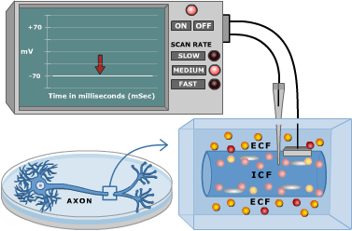
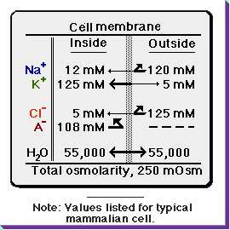
Potencjał błonowy
Potencjał błonowy – różnica potencjałów w poprzek błony komórkowej
Potencjał błonowy bierze się z rozdzielenia dodatnich i ujemnych ładunków przez błonę komórkową.
Potencjał błonowy jest podstawową własnością wszystkich żywych komórek

Slide 2
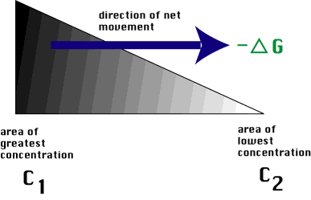
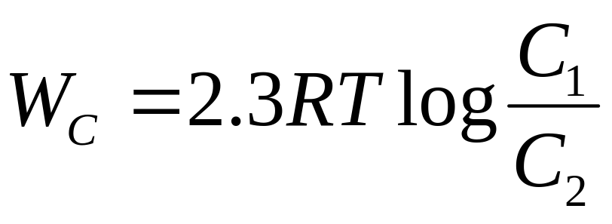
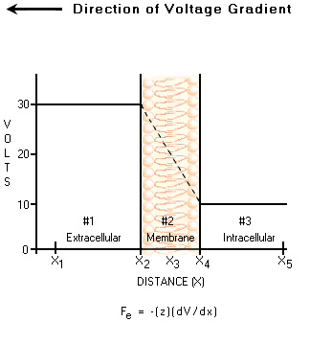
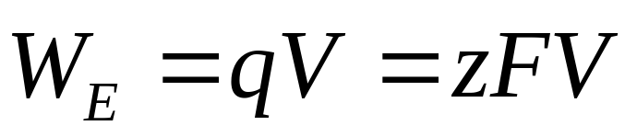
Siły chemiczne i elektryczne
R – stała gazowa
T - temperatura
F – stała Faradaya (ładunek 1 mola elektronów)
V – różnica potencjałów
z – walencyjność (z iloma atomami może się połączyć)
Uwaga: oba równania wyrażają prace na 1 mol substancji (J/mol)

Slide 3
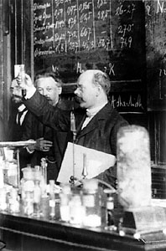
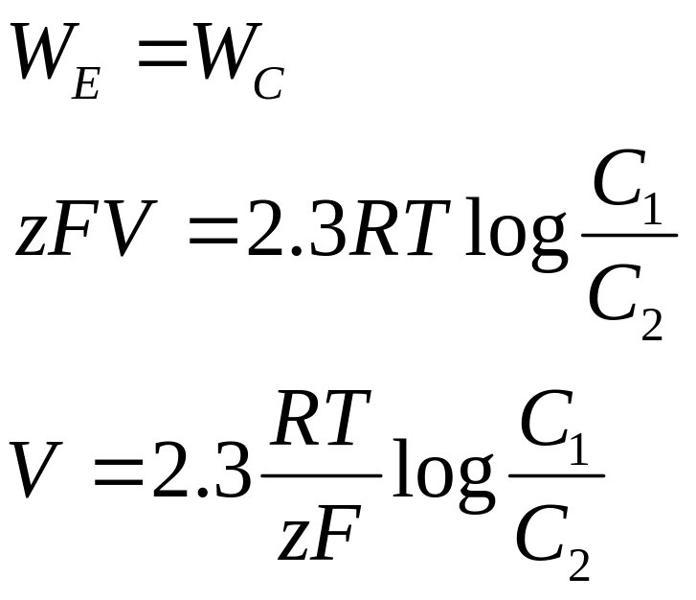
Potencjał Nernsta
Stan równowagi:
Równanie Nernsta
Walter Hermann Nernst (ur. 25 czerwca 1864 w Wąbrzeźnie, zm. 18 listopada 1941w Zibelle), laureat Nagrody Nobla z chemii w 1920r.
V - Potencjał Nernsta, potencjał równowagi, potencjał dyfuzji

Slide 4
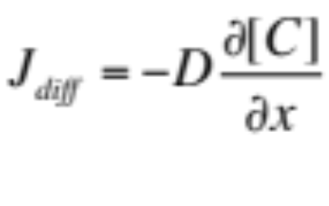
Fizyczne prawa ruchu jonów
Prawo Ficka w przypadku jednowymiarowym:
J_{diff} – strumień składnika (ilość substancji przepływająca przez jednostkowy przekrój w jednostce czasu) [ilość cząstek/(sec*cm²)]
’ilość substancji’ może być wyrażona w molach (miara chemiczna) lub jako liczba cząstek np. atomów, jonów, elektronów itp (miara atomistyczna). Tutaj stosowana jest miara atomistyczna.
D - współczynnik proporcjonalności dyfuzji [cm²/sec]
[C] - stężenie [ilość substancji/cm³]
Ujemny znak oznacza, że strumień płynie od wysokiej do niskiej koncentracji.
Dyfuzja zachodzi w kierunku przeciwnym do gradientu stężenia, proporcjonalnie do gradientu, ze stałą proporcjonalności D.

Slide 5
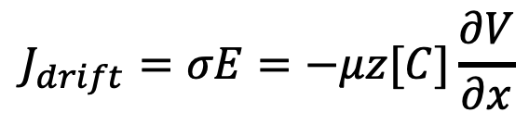
Fizyczne prawa ruchu jonów
Przepływ naładowanych cząstek w polu elektrycznym mozna opisac przez:
J_{drift} – strumień dryfu [ilość cząstek/(sec*cm²)]
σ − przewodnictwo właściwe [ilość cząstek/(V*sec*cm)]
E – pole elektryczne [V/cm]
μ – ruchliwość nośników [cm²/(V*sec)] (prędkość dryfu nadawana przez jednostkowe pole elektryczne)
z – walencyjność (bezwymiarowa) - wskazuje, z iloma jednowartościowymi atomami może się połączyć atom danego pierwiastka.
Ruch dodatnio naładowanych cząstek odbywa się w kierunku przeciwnym do gradientu potencjału, proporcjonalnie do jego wartości, ze stałą proporcjonalności μz[C].
Uwaga: równanie przypomina prawo Ohma (J = σE) lecz odnosi się do przepływu naładowanych cząstek, a nie prądu. Chcąc uzyskać prawo Ohma dla gęstości prądu, należy pomnożyć prawa stronę równania przez ładunek nośnika (z*e).

Slide 6
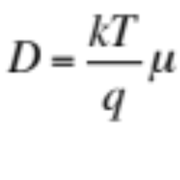
Fizyczne prawa ruchu jonów
Wzór Einsteina:
T – temperatura
k - stała Boltzmanna
q - ładunek nośnika (w kulombach)
Wzór Einsteina wyraża związek między ruchliwością, a współczynnikiem dyfuzji

Slide 7
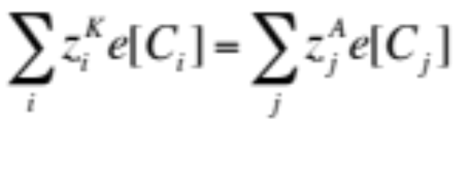
Fizyczne prawa ruchu jonów
Elektroobojętność przestrzenna ładunków:
z^{K} – walencyjność kationów
z^{A} – walencyjność anionów
e – ładunek elementarny
[C_{i}], [C_{j}] – stężenia jonów
W danej objętości, całkowity ładunek kationów jest równy całkowitemu ładunkowi anionów.
Elektroobojętność przestrzenna ładunków jest zachowana w większości przestrzeni w organizmach żywych, w tym wnętrze i przestrzeń wokół komórki. Wyjątek stanowi przestrzeń w bliskim sąsiedztwie błony komórkowej.

Slide 8
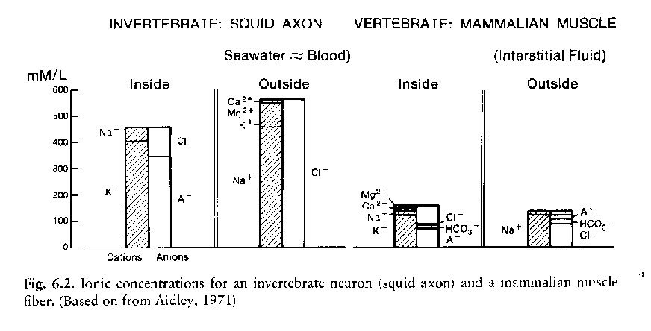
Elektroobojętność przestrzeni wewnątrz- i zewnątrzkomórkowej
mM
Α⁻ − organiczne aniony

Slide 9
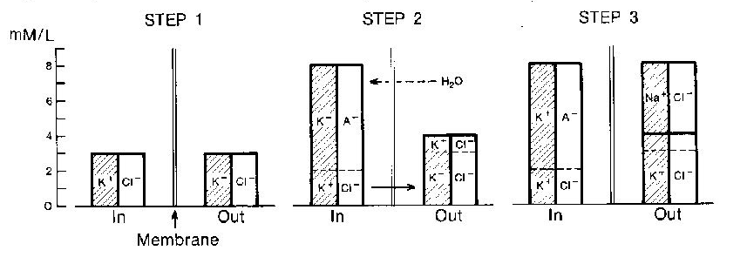
Błona przepuszczalna
mM
Krok 1: gdy błona jest przepuszczalna dla obu rodzajów jonów, w wyniku dyfuzji, stężenia tych jonów po obu stronach bedą takie same, zapewniając równowagę chemiczną (zerowy gradient stężeń) i elektroobojętność.

Slide 10
Pojawienie sie nieprzepuszczalnych jonów A⁻
mM
Krok 2: Gdy po jednej stronie błony znajdą się np. aniony (A⁻), dla których błona jest nieprzepuszczalna, równość stężeń zostaje zachwiana. Po stronie Α⁻ pojawiają się dodatkowe jony dodatnie (K⁺), aby zapewnić elektroobojętność. Część jonów K⁺ wypływa (wraz z jonami Cl⁻) w wyniku gradientu stężeń. Zwiększone łączne stężenie jonów wewnątrz komórki powoduje napływ wody do wnętrza w celu rozcieńczenia elektrolitu i zachowania równowagi osmotycznej. Dzieje się tak w komórkach roślinnych, w których występuje celulozowa ściana komórkowa, która zapobiega pękaniu komórki. Pod nią znajduje się błona komórkowa. Nie jest to jednak dobre rozwiązanie dla komórek zwierzęcych.

Slide 11
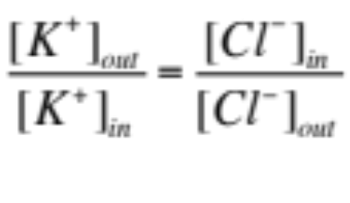
Równowaga Donnana
mM
Krok 2: Gdy blona jest półprzepuszczalna tzn., nieprzepuszczająca niektórych rodzajów jonów, zachodzi równowaga Donnana (równowaga Gibbsa-Donnana). Dla jonów, dla których błona jest przepuszczalna zachodzi:
a potencjal błonowy jest równy potencjałowi równowagi (Nernsta), dla każdego z jonów; jest to prawo zapropnonwane przez Gibbsa i odkryte doświadczalnie przez Donnana.

Slide 12
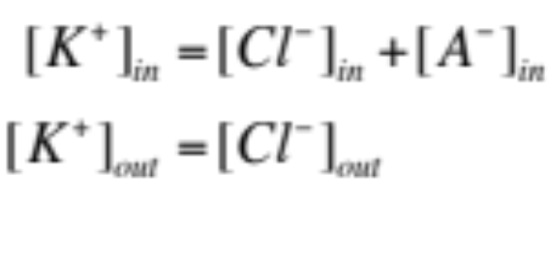
Równowaga Donnana
mM
Wartości stężeń ustalą się na podstawie ilościowych praw:
równowaga Donnana
elektroobojętność

Slide 13



Równowaga Donnana
mM
Prowadzi to do warunku:
A więc
Jest to zgodne z gradientami stężeń obserwowanymi w większości żywych komórek i pokazuje, że mogą się ustalić różne stężenia jonów po obu stronach błony (efekt Donnana).

Slide 14
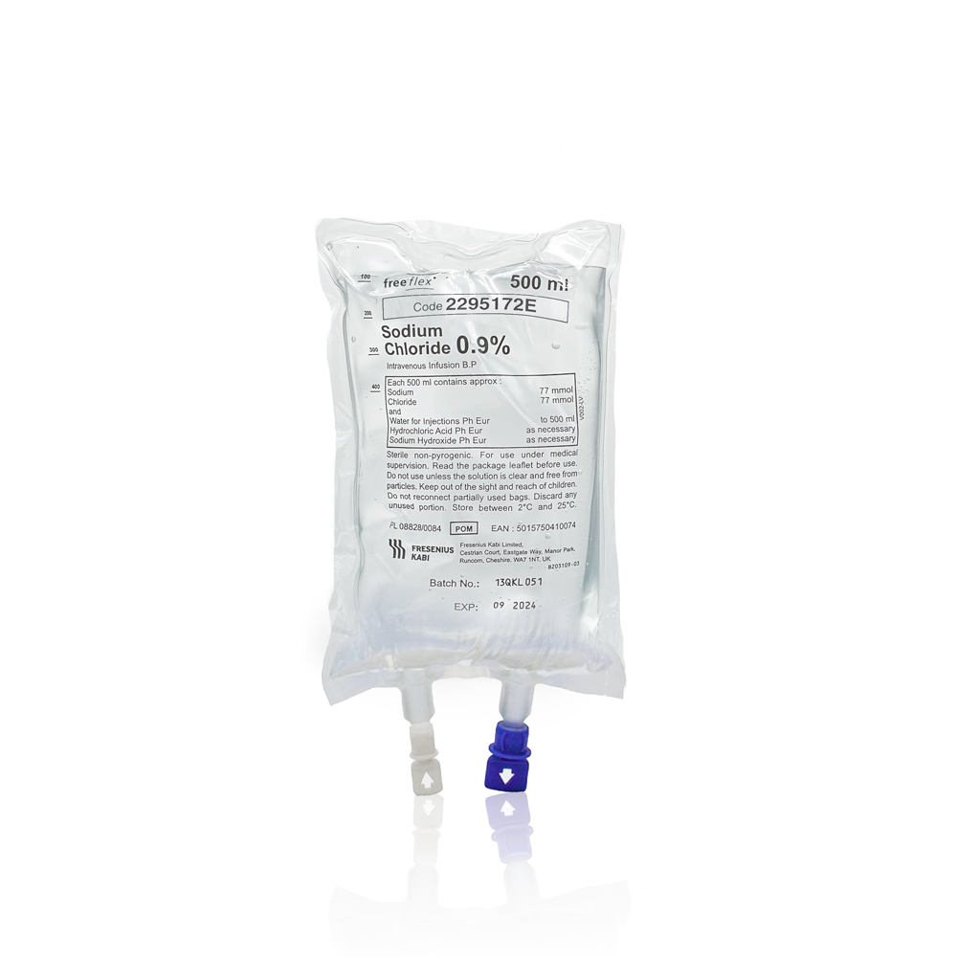
Równowaga osmotczna + elektrobojętność
mM
Krok 3: w komórkach zwierzęcych, równowaga osmotyczna nie jest osiągana poprzez napływ wody do komórek (niedogodne dla poruszających się komórek), lecz poprzez zwiększenie stężenia jonów elektrolitu (Na⁺ i Cl⁻) na zewnątrz (i zmniejszenia przepuszczalnosci blony dla Na⁺).
Równowaga osmotyczna jest osiągana w ten sposób u bezkręgowców
żyjących w wodzie (duża dostępność NaCl).
U bezkręgowców żyjących na lądzie i kręgowców równowagę
osmotyczną zapewnia skład płynu międzykomórkowego,
przypominający roztwór soli (wewnętrzne morze).
Kroplówka z solą fizjologiczną NaCl o działaniu izotonicznym tzn. majaca takie samo stężenie jak płyny ustrojowe człowieka np. łzy.

Slide 15
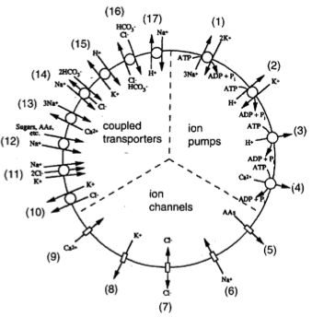
Transport aktywny
W rzeczywistości, błona jest słabo przepuszczalna dla niektórych jonów np. Na⁺. W stanie spoczynku błony jony sodu wpływają do komórki, a jony potasu wypływają na zewnątrz. Mechanizmem utrzymującym gradienty stężeń różnych jonów są mechanizmy aktywne (wymagające energii) i wtórnie aktywne (wykorzystujące energię gradientu Na⁺) transportujące jony przez błonę wbrew gradientowi stężeń.
-pompa sodowo potasowa (3Na⁺ na zewnątrz, 2K⁺ do wewnątrz; połowa energii mózgu)
-pompa Ca²⁺ (z wnętrza komórki do retikulum endoplazmatycznego)
-kotransport Na⁺ - Ca²⁺ (3Na⁺ do wewnątrz, 1Ca²⁺ na zewnątrz)
-kotransport wodorowęglan – Cl⁻ (HCO₃⁻ do wewnątrz i Cl⁻ na zewnątrz)
-kotransport Cl⁻, Na⁺, K⁺ (Na⁺ do wewnątrz, K⁺ do wewnątrz, Cl⁻ do wewnątrz, 1:1:2)

Slide 16
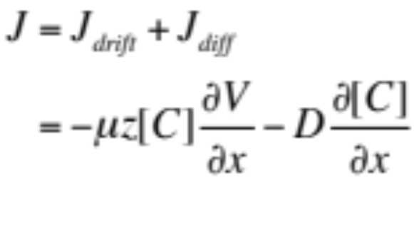
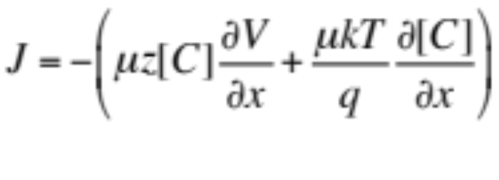
Równanie Nernsta - Plancka
Ruch jonów pod wpływem gradientu stężeń i pola elektrycznego można zapisać:
Uwzględniając relację Einsteina:
[ilość cząstek/(sec*cm²)]

Slide 17
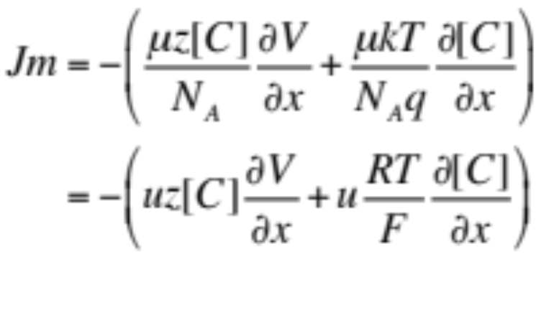
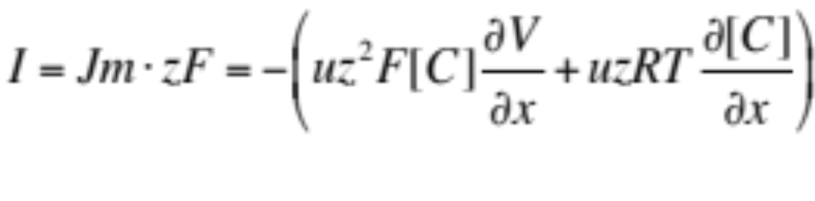
Równanie Nernsta - Plancka
Po podzieleniu przez liczbę Avogadro, dostajemy równanie NP w postaci molowej [liczba moli/sec *cm²]:
R - stała gazowa (Ν_{Α}k)
F – stała Faradaya (N_{A}e)
u – ruchliwość molowa (μ/N_{A})
qN_{A} = F (ładunek 1 mola nośnikow)
Mnożąc przepływ molowy przez całkowity ładunek molowy, zF, dostajemy gęstość prądu:
[A/cm²]

Slide 18
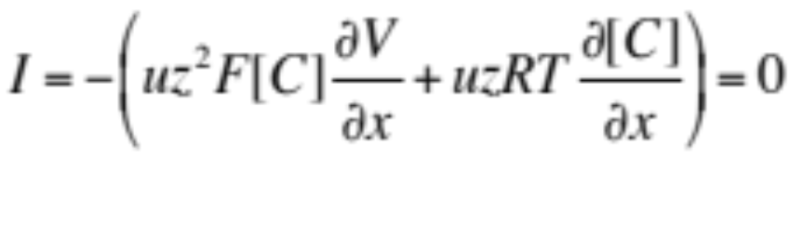
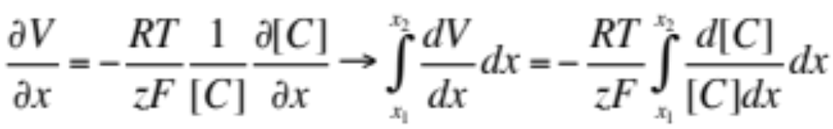
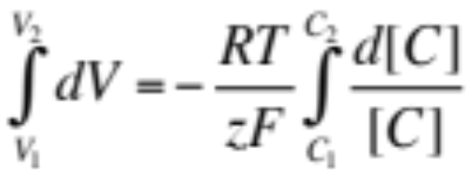
Równanie Nernsta
W stanie równowagi, ruch nośników w wyniku dyfuzji i pola elektrycznego równoważy sie:
Zmieniając zmienne:
V₂ odpowiada V_{in}, V₁ odpowiada V_{out}

Slide 19
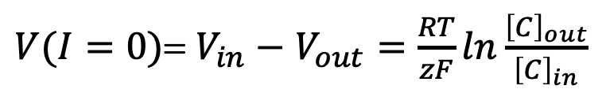
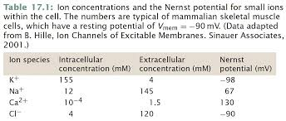
Równanie Nernsta
Potencjał równowagi dla danego rodzaju jonu jest to potencjał błonowy, przy którym prąd niesiony przez dany rodzaju jonu wynosi zero:
równanie Nernsta
V - potencjał Nernsta, potencjał równowagi, potencjał dyfuzji

Slide 20
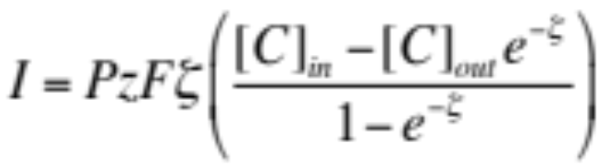
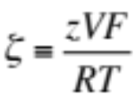
Równanie Goldmana-Hodgkina-Katza (GHK)
Klasycznym modelem przepływu prądu przez błonę (spełniajacym NP) jest model stałego pola. W ogólności, przepływ prądu przez błonę komórkową nie musi spełniać równania NP.
Założenia:
Ruch jonów przez błonę spełnia równanie NP
Jony poruszają się przez błonę niezależnie (bez wzajemnych oddziaływań)
Pole elektryczne E wewnątrz błony jest stałe
Równanie prądu GHK*:
P - przepuszczalność (permeability) [m/s],
ζ − dzeta
* Wyprowadzone w Johnston and We, Foundations of Cellular Neurophysiology, The MIT Press, 1995; rozdział 2.7.2

Slide 21
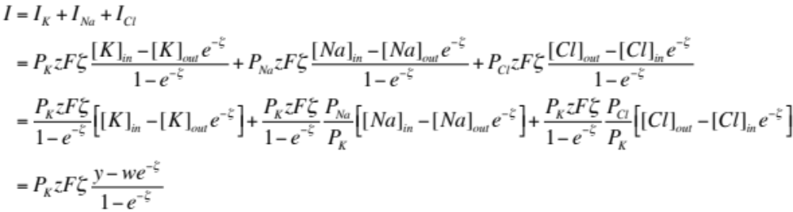
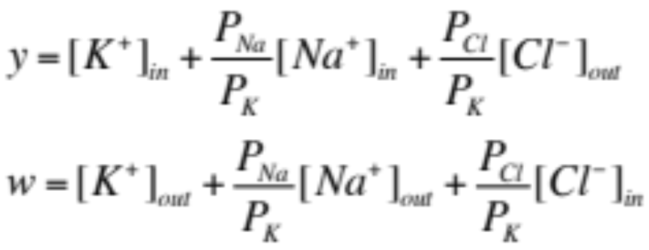
Równanie Goldmana-Hodgkina-Katza (GHK)
Dla błony przepuszczalnej dla K⁺, Na⁺, Cl⁻:
Gdzie:
W stanie ustalonym I = 0, tzn. y – we^{-ζ}=0

Slide 22
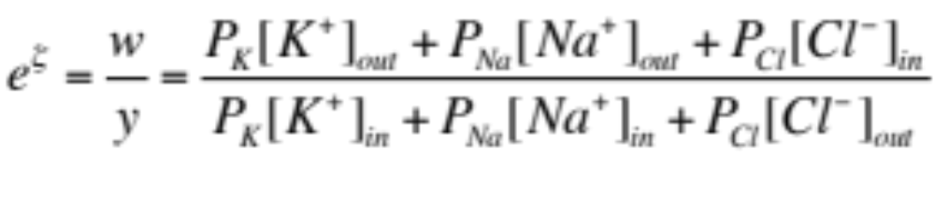
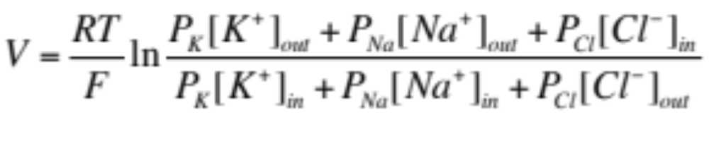
Równanie Goldmana-Hodgkina-Katza (GHK)
Korzystając z:
Dostajemy:
Jest to równanie napięcia Goldmana-Hodgkina-Katza (GHK)
Uwaga: równanie otrzymujemy dla z = +1; wartość z = -1 jest uwzględniona w wyrażeniu na I_{Cl}

Slide 23

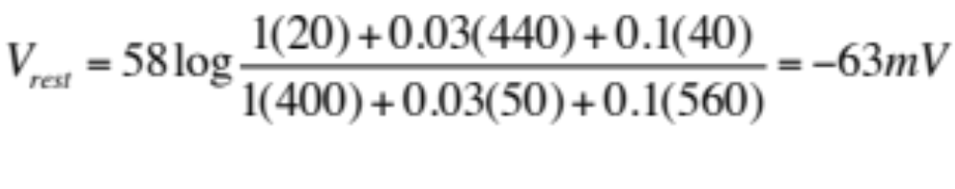
Potencjał spoczynkowy
W aksonie kalmara atlantyckiego, stosunek przepuszczalnosci wynosi: P_{K} : P_{Na} : P_{Cl} = 1 : 0.03 : 0.1.
Dla stężeń:
Dostajemy, w temperaturze pokojowej 22ºC:
Jest to wynik zgodny z doświadczeniem.

Slide 24
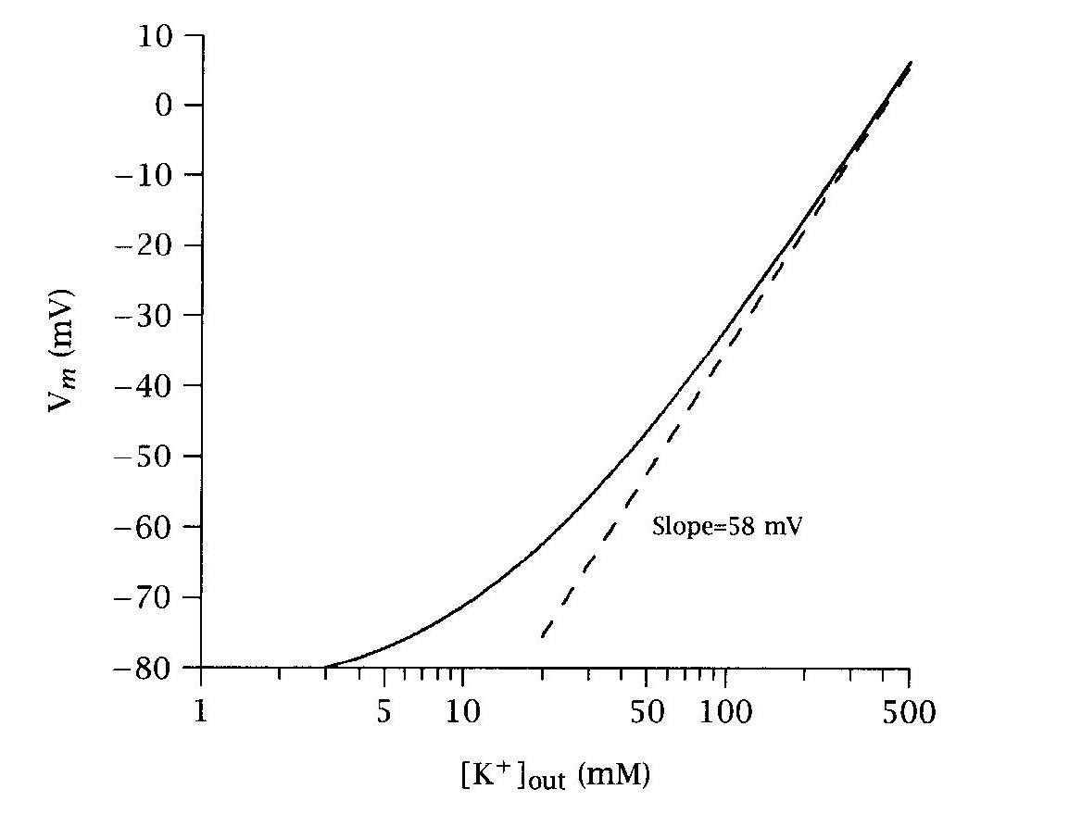
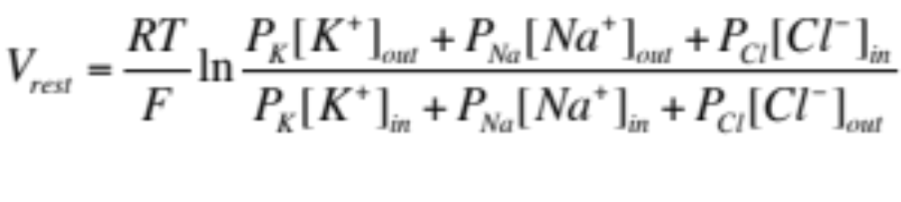
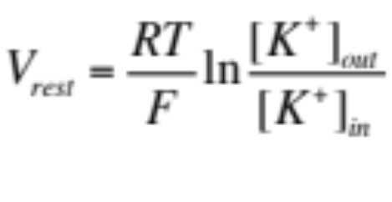
Potencjał spoczynkowy
Zmieniajac [K⁺]_{out} i stosując wzór GHK również dostajemy wyniki zgodne z doświadczeniem.
Równanie GHK
Równanie Nernsta
GHK:
Nernst:

Slide 25
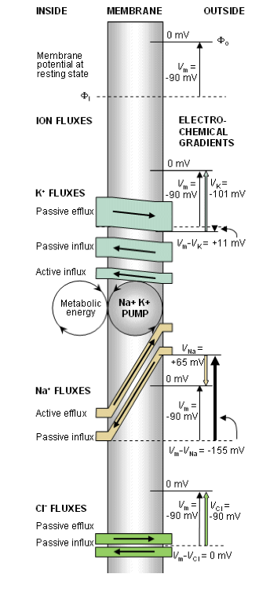
Przepływ jonów przez błonę w stanie spoczynku
Dla każdego jonu, przepływ jest zaznaczony ‘paskiem’. Szerokość paska oznacza wielkosc przeplywu, nachylenie oznacza gradient elektrochemiczny (V_{m}-V_{i}). Dla jonow K i Cl przeplyw pasywny z powodu dyfuzji i pola elektrycznego jest pokazany osobno. (Wg. Malmivuo, Plonsey Bioelectromagnetism, 1995)

Slide 26
Powtórzenie
Czy suma ładunków dodatnich i ujemnych jest taka sama po obu stronach błony?
Czy całkowity prąd płynący przez błonę w stanie spoczynku wynosi zero?
Czy pojedyncze jony przechodzą przez błonę w stanie spoczynku?
Czy przechodzenie jonów wymaga energii?
Czy pasywne przechodzenie przez błonę (tj. przepuszczalność [cm/s]) jest takie tamo dla różnych rodzajów jonów ?
W aksonie kalmara atlantyckiego:
  Jaki jest potencjał Nernsta dla K⁺?
  Jaki jest potencjał Nernsta dla Cl⁻?
  Jaki jest potencjał Nernsta dla Na⁺?
Dlaczego potencjał błonowy jest ujemny?

Slide 27
Powtórzenie
Czy suma ładunków dodatnich i ujemnych jest taka sama po obu stronach błony? Tak, z dokładnością do 99,998% i Nie, ok 0.002% jest niezrównoważona.
Czy całkowity prąd płynący przez błonę w stanie spoczynku wynosi zero? Tak, ale uwzględniając transport aktywny.
Czy pojedyncze jony przechodzą przez błonę w stanie spoczynku? Tak
Czy przechodzenie wymaga energii? Nie
Czy pasywne przechodzenie przez błonę (tj. przepuszczalność [cm/s]) jest takie tamo dla różnych rodzajów jonów ? Nie
W aksonie kalmara atlantyckiego:
  Jaki jest potencjał Nernsta dla K⁺? -75 mV
  Jaki jest potencjał Nernsta dla Cl⁻? -66 mV
  Jaki jest potencjał Nernsta dla Na⁺? +55 mV
Dlaczego potencjał błonowy jest ujemny? Ze względu na ujemny potencjał E_{K} i dużą przepuszczalność p_{K}.

Slide 28
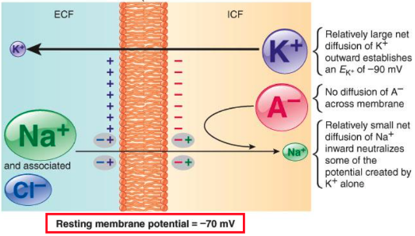
Wnioski:
Potencjał błonowy powstaje w wyniku nierównej dyfuzji dodatnich i ujemnych jonów. W tworzeniu potencjału spoczynkowego komórki dominują jony K⁺ o największej przepuszczalności.
Jony K⁺, które opuszczają komórkę, podnoszą potencjał na zewnątrz i obniżają potencjał wewnątrz zostawiając za sobą nieprzepuszczalne jony A⁻. Dyfuzja jonów K⁺ prowadzi potencjał błonowy do wartości E_{K} = -75 mV.
Jony Na⁺, które wpływają do komórki obniżają potencjał na zewnątrz i podnoszą potencjał wewnątrz, tylko częściowo kompensując wypływ K⁺. Dyfuzja jonów Na⁺ prowadzi potencjał błonowy do wartości E_{Na} = +55 mV.
Błona jest dużo bardziej przepuszczalna dla K⁺ niż dla Na⁺, co daje potencjał błonowy V_{m} = -70 mV, nieco powyżej E_{K}.
Wewnątrz błony pozostają niezrównoważone jony A- co daje ujemny potencjał błonowy.
Na podstawie: L. Sherwood human physiology: : From Cells to Systems

Slide 29
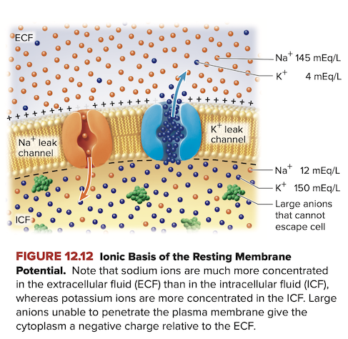
Wnioski:
Potencjał błonowy powstaje w wyniku nierównej dyfuzji dodatnich i ujemnych jonów. W tworzeniu potencjału spoczynkowego komórki dominują jony K⁺ o największej przepuszczalności.
Jony K⁺, które opuszczają komórkę, podnoszą potencjał na zewnątrz i obniżają potencjał wewnątrz zostawiając za sobą nieprzepuszczalne jony A⁻. Dyfuzja jonów K⁺ prowadzi potencjał błonowy do wartości E_{K} = -75 mV.
Jony Na⁺, które wpływają do komórki obniżają potencjał na zewnątrz i podnoszą potencjał wewnątrz, tylko częściowo kompensując wypływ K⁺. Dyfuzja jonów Na⁺ prowadzi potencjał błonowy do wartości E_{Na} = +55 mV.
Błona jest dużo bardziej przepuszczalna dla K⁺ niż dla Na⁺, co daje potencjał błonowy V_{m} = -70 mV, nieco powyżej E_{K}.
Wewnątrz błony pozostają niezrównoważone jony A- co daje ujemny potencjał błonowy.
Na podstawie: L. Sherwood human physiology: : From Cells to Systems

Slide 30
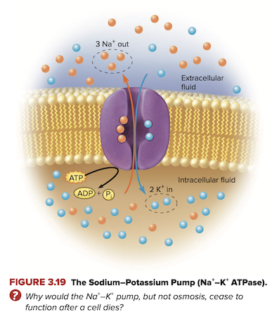
Wnioski:
Potencjał błonowy powstaje w wyniku nierównej dyfuzji dodatnich i ujemnych jonów. W tworzeniu potencjału spoczynkowego komórki dominują jony K⁺ o największej przepuszczalności.
Jony K⁺, które opuszczają komórkę, podnoszą potencjał na zewnątrz i obniżają potencjał wewnątrz zostawiając za sobą nieprzepuszczalne jony A⁻. Dyfuzja jonów K⁺ prowadzi potencjał błonowy do wartości E_{K} = -75 mV.
Jony Na⁺, które wpływają do komórki obniżają potencjał na zewnątrz i podnoszą potencjał wewnątrz, tylko częściowo kompensując wypływ K⁺. Dyfuzja jonów Na⁺ prowadzi potencjał błonowy do wartości E_{Na} = +55 mV.
Błona jest dużo bardziej przepuszczalna dla K⁺ niż dla Na⁺, co daje potencjał błonowy V_{m} = -70 mV, nieco powyżej E_{K}.
Wewnątrz błony pozostają niezrównoważone jony A- co daje ujemny potencjał błonowy.
Na podstawie: L. Sherwood human physiology: : From Cells to Systems

Slide 31
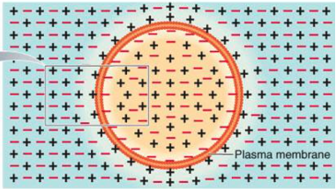


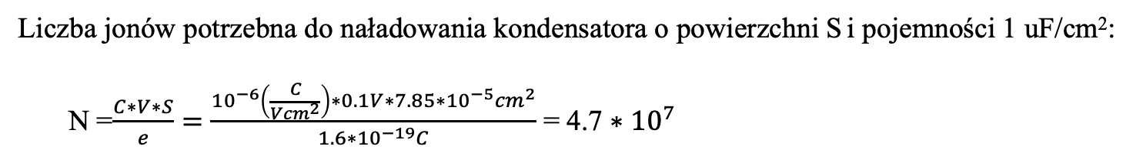
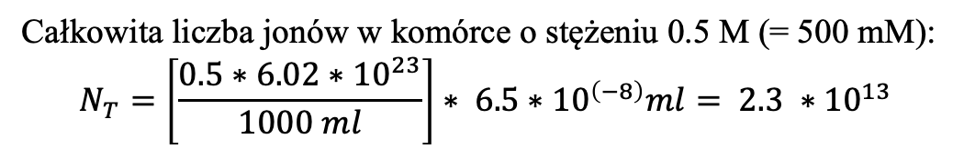
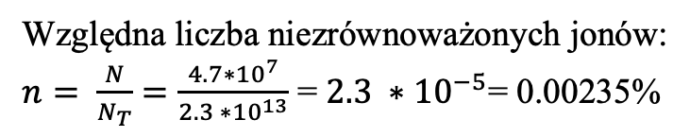
Ile jonów tworzy niezrównoważony ładunek?:
Komórka sferyczna o promieniu 25 um, o pojemosci C = 1 uF/cm² i V = 100 mV.
Wniosek: liczba niezrównoważonych jonów tworzących potencjał błonowy jest bardzo mała.
Na podstawie: Johnston and We, Foundations of Cellular Neurophysiology, The MIT Press, 1995; rozdział 2.2.4

Slide 32
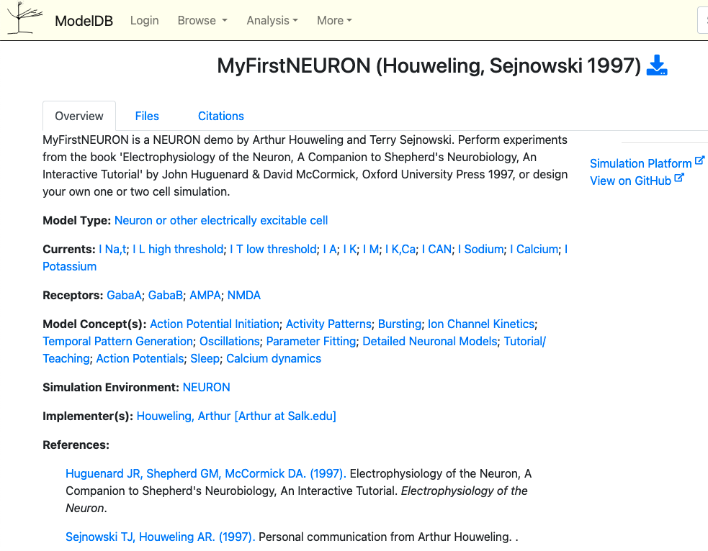
Model MyFirstNeuron
Nalezy pobrac model MyFirstNeuron z bazy modeldb:
https://modeldb.science/

Slide 33
Uruchamianie modelu MyFirstNeuron na MacOS I Linux
W terminalu aktywujemy srodowisko:
source venv_neuron/bin/activate
Przechodzimy do katalogu MyFirstNEURON:
cd MyFirstNEURON
Kompilujemy pliki:
nrnivmodl
Uruchamiamy model:
nrngui mosinit.hoc
Na macOS, aby moc kompilować pliki mod, trzeba dodatkowo zainstalować xcode:
xcode-select --install

Slide 34
Uruchamianie modelu MyFirstNeuron na systemie Widnows
W wierszu polecenia aktywujemy srodowisko:
source venv_neuron/bin/activate
Przechodzimy do katalogu MyFirstNEURON:
cd MyFirstNEURON
Kompilujemy pliki:
Klikamy na program nrnivmodl.exe i podajemy nazwe katalogu do kompilacji tj. MyFirstNEURON
Uruchamiamy model:
Python3
import Neuron
from neuron import h, gui
h.load_file(“mosinit.hoc”)

Slide 35
Eksperymenty do wykonania
1. Experiments -> Basic -> Resting potential
-Uruchomic model dla domyslnych parametrow.
-Zbadac wartosc potencjalu spoczynkowego, dla pna_leak = 0 i pk_leak = 0.
2. Experiments -> Basic -> Resting potential
-Zbadac wplyw stężen jonow w przestrzeni wewnatrz - i zewnątrzkomorkowej na wartosc potencjalu spoczynkowego.
-Co sie dzieje, gdy [K]_{in} = [K]_{out} = 3.1 mM (0.001 mol/litr) ?
-Co sie dzieje, gdy [K]_{in} = [K]_{out} = 135 mM ?
-Co sie dzieje, gdy [Na]_{in} = [Na]_{out} = 31 mM (oraz 145 mM)?
-Co sie dzieje, gdy zmieniamy wartosci [Cl]_{in}, [Cl]_{out}?
-Potencjal spoczynkowy wynosi –65 mV. Co sie stanie, gdy odwrocimy wszystkie koncentracje względem błony?
-Zbadac wartosc potencjalu spoczynkowego, gdy podwoimy wartosc pna_leak i pk_leak.

Slide 36
Eksperymenty do wykonania
3. Experiments -> Basic -> Membrane properties
Warunki w tym eksperymencie zawieraja elektrodę Current Clamp
-Uruchomic model dla domyslnych parametrow.
-Co sie dzieje, gdy podwoimy wartosc pk_leak i pna_leak? Potencjal wzrosnie, czy zmaleje?
V₁ = IR= I/g, g – przewodnictwo, R – opór (input resistance)
g ~ p
V₂ = I/(2g)
V₂ = V₁/2
4. Experiments -> Basic -> Membrane properties
-Uruchomic model dla Current clamp amplitude 2 nA.

